Slide 1


МКУ «Молодежный центр»
Только упорный
и постоянный труд
ведет к настоящему
успеху

Slide 2
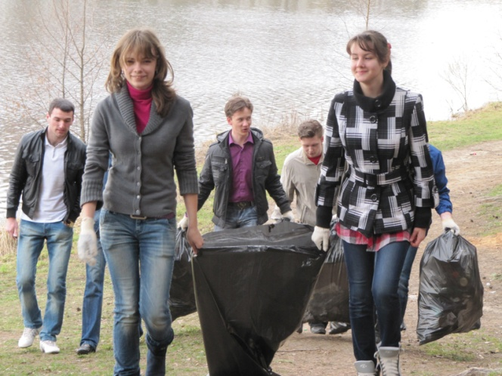
МКУ «Молодежный центр»

Slide 3
МКУ «Молодежный центр»
Направления работы:
Подростковый труд в современных условиях;
Занятость подростка в летний период;
Изучение законодательной базы;
Практическая работа в отряде;
Социализация в обществе.

Slide 4
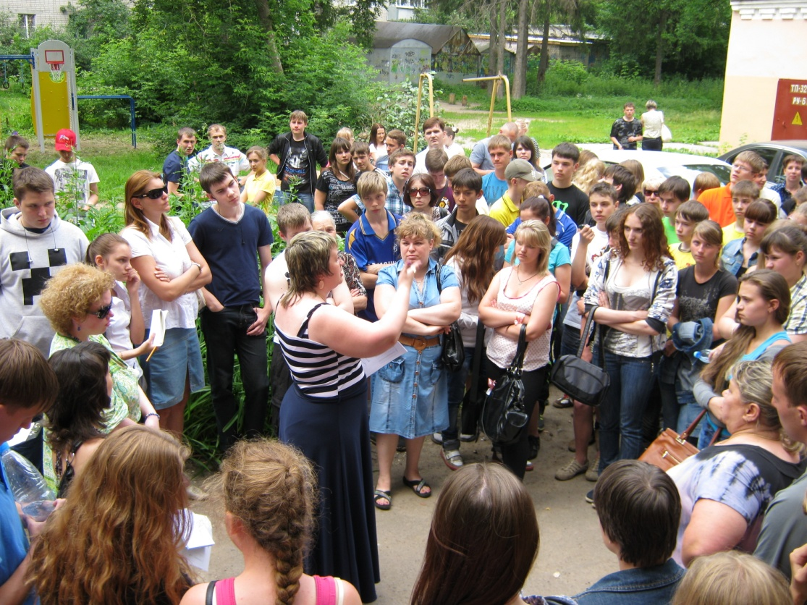
МКУ «Молодежный центр»

Slide 5
Число работников растет

Slide 6
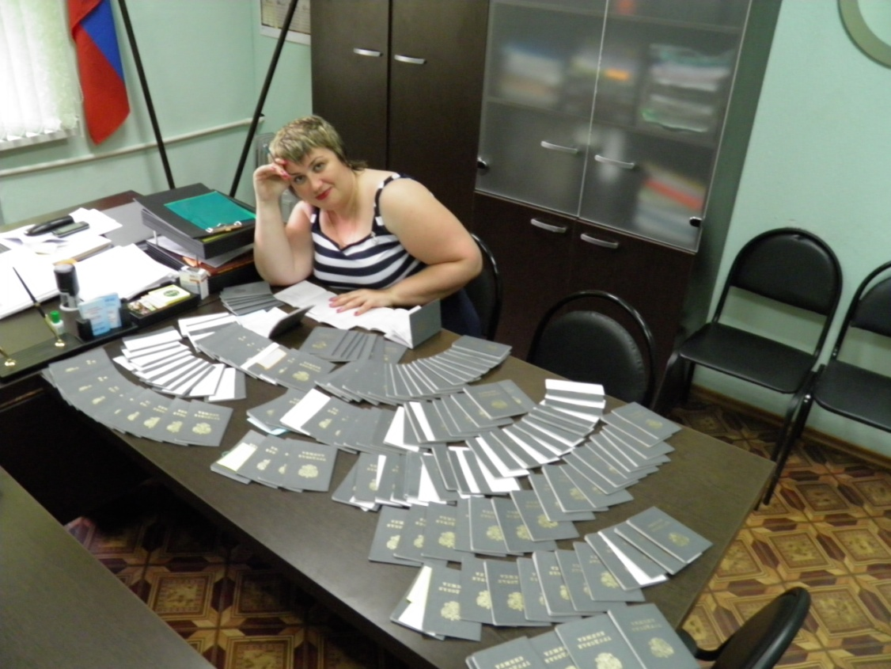
МКУ «Молодежный центр»

Slide 7

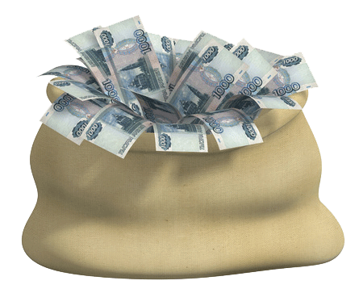


Распределение финансов
Ребята тратят заработанные деньги на:
Покупку учебников;
Помощь родителям;
Покупку телефона;
Покупку кроссовок;
Поход в кафе или кино;
Путешествие в складчину с родителями.

Slide 8
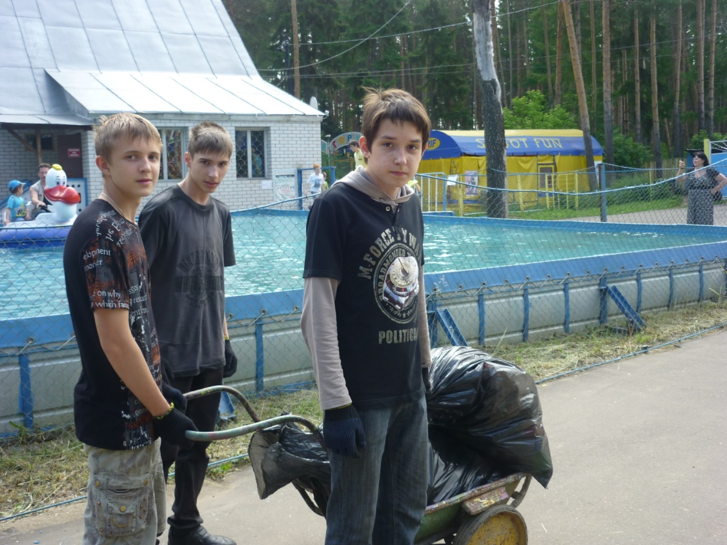
МКУ «Молодежный центр»

Slide 9
Время работы ограничено
12
9
Ребята работают с 9.00 до 12.00,
три часа в день

Slide 10
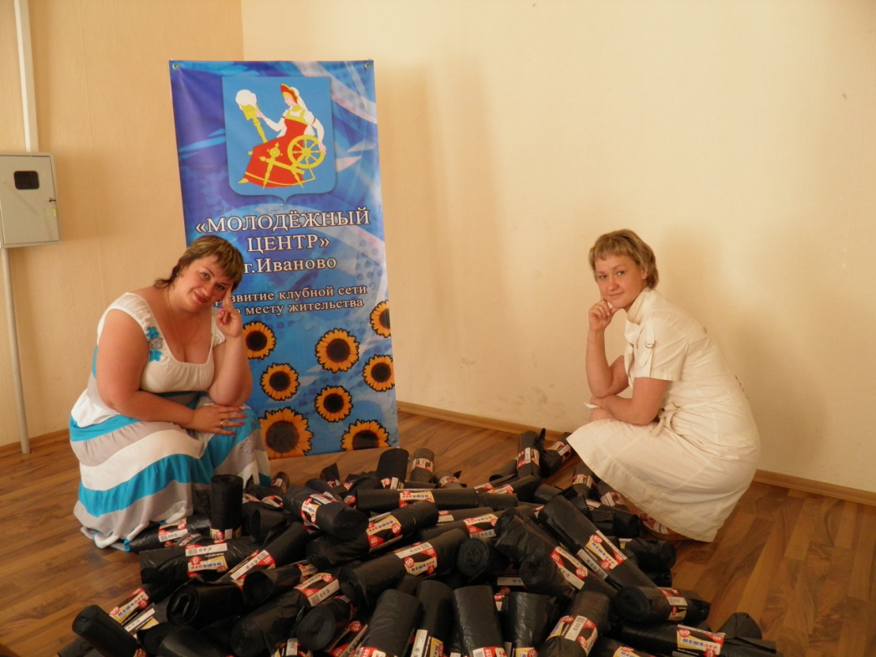
МКУ «Молодежный центр»

Slide 11






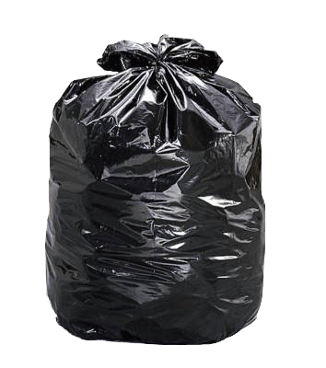
Условия безопасности
Характер работы, показатели тяжести труда | Предельно допустимая масса груза для юношей (возраст), кг
 | 14 | 15 | 16 | 17
Подъем и перемещение вручную груза постоянно в течение рабочей смены | 3 | 3 | 4 | 4
Подъем и перемещение вручную груза в течение не более 1/3 смены: - Постоянно (более 2 раз в час) | 6 | 7 | 11 | 13
- При чередовании с другой работой (до 2 раз в час) | 12 | 15 | 20 | 24
Суммарная масса груза, перемещаемого за смену: - Подъем с рабочей поверхности | 400 | 500 | 1000 | 1500
- Подъем с пола | 200 | 250 | 500 | 700
Характер работы, показатели тяжести труда | Предельно допустимая масса груза для девушек (возраст), кг
 | 14 | 15 | 16 | 17
Подъем и перемещение вручную груза постоянно в течение рабочей смены | 2 | 2 | 3 | 3
Подъем и перемещение вручную груза в течение не более 1/3 смены: - Постоянно (более 2 раз в час) | 3 | 4 | 5 | 6
- При чередовании с другой работой (до 2 раз в час) | 4 | 5 | 7 | 8
Суммарная масса груза, перемещаемого за смену: - Подъем с рабочей поверхности | 180 | 200 | 400 | 500
- Подъем с пола | 90 | 100 | 200 | 250
Подросткам категорически запрещается:
-Собирать стеклопосуду;
Подходить к обочине дороги более, чем на 1 метр;
Купаться в водоемах;
Работать близ открытых люков, оголенных проводов линий электропередач;
Разводить костры;
Иметь при себе и пользоваться колющими и режущими предметами;
В рабочее время оставлять свое рабочее место без уведомления и разрешения руководителя отряда.
Подросток обязан:
-Обеспечить сохранность выданной спецодежды и инвентаря;
-В жаркое и солнечное время обязательно иметь при себе и одевать головной убор.
?kg

Slide 12
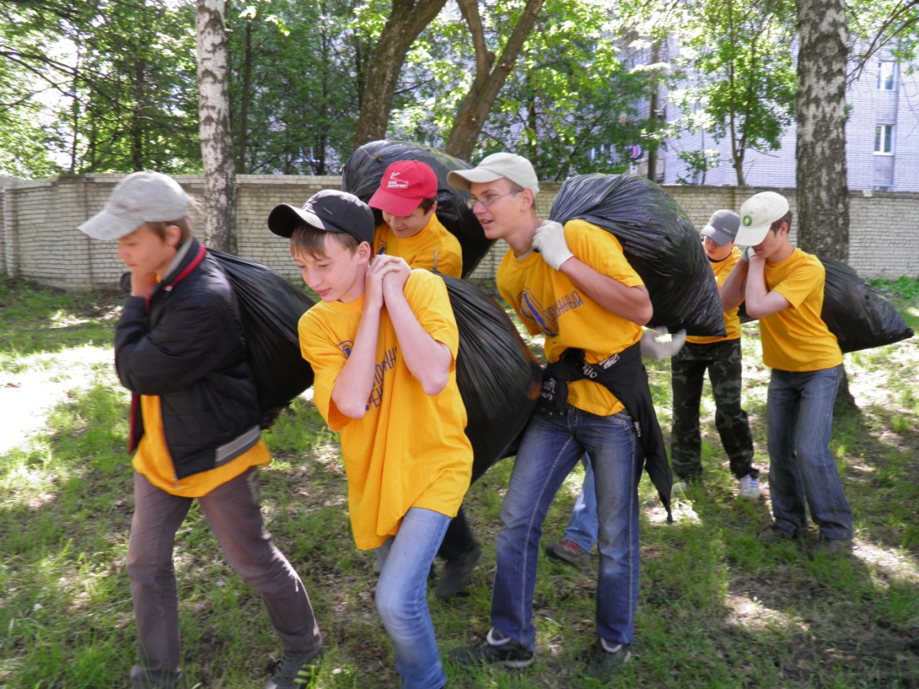
МКУ «Молодежный центр»

Slide 13
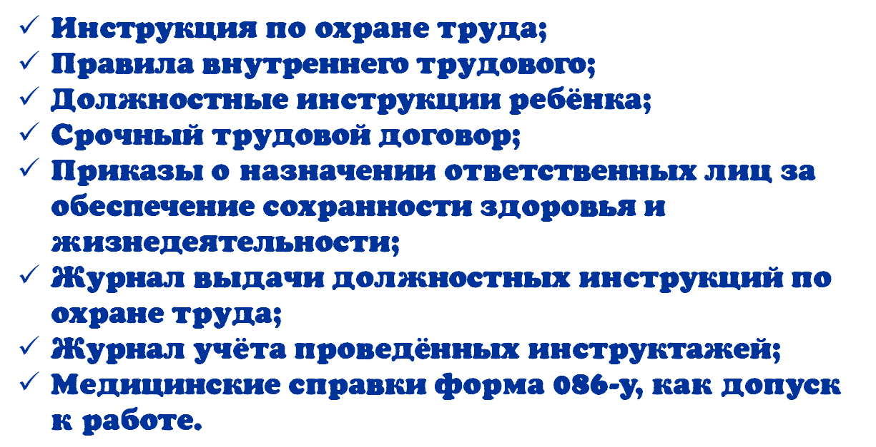
Охрана труда

Slide 14
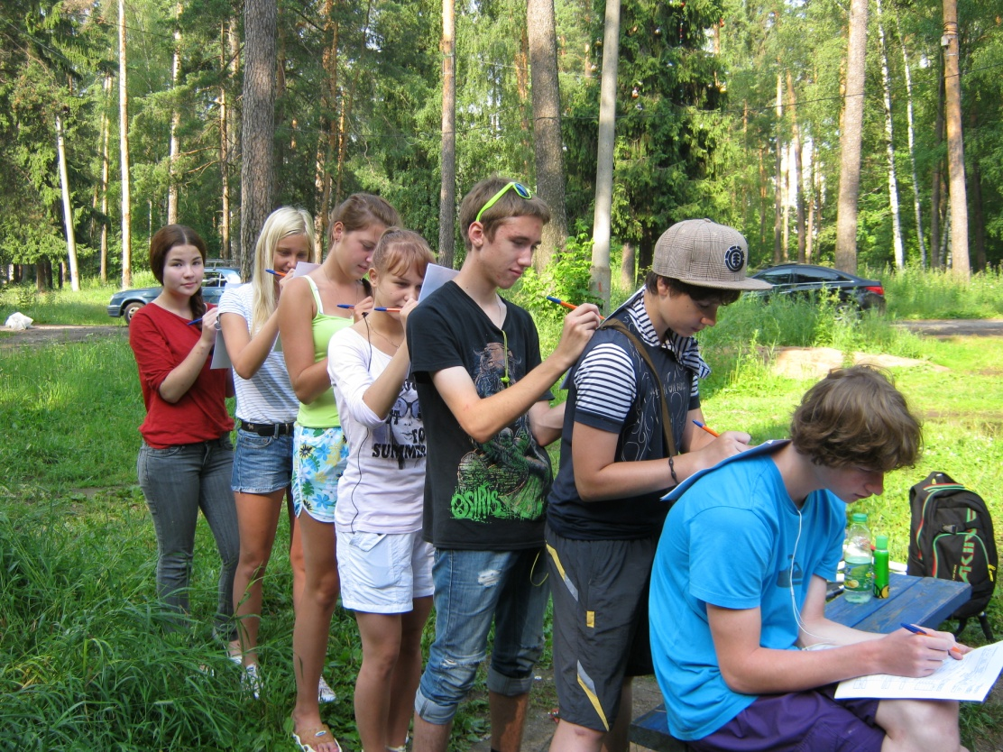
МКУ «Молодежный центр»

Slide 15
Наши партнеры
Центр занятости населения;
Отдел опеки и попечительства;
Поликлиники города;
Комиссия по делам несовершеннолетних;
Территориальное общественное самоуправление;
Объекты благоустройства.

Slide 16
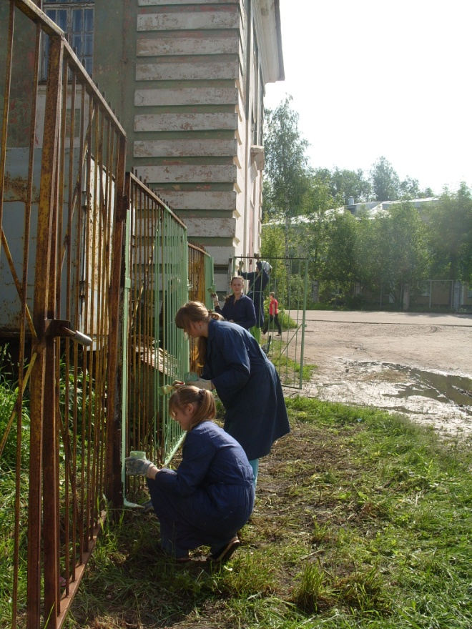
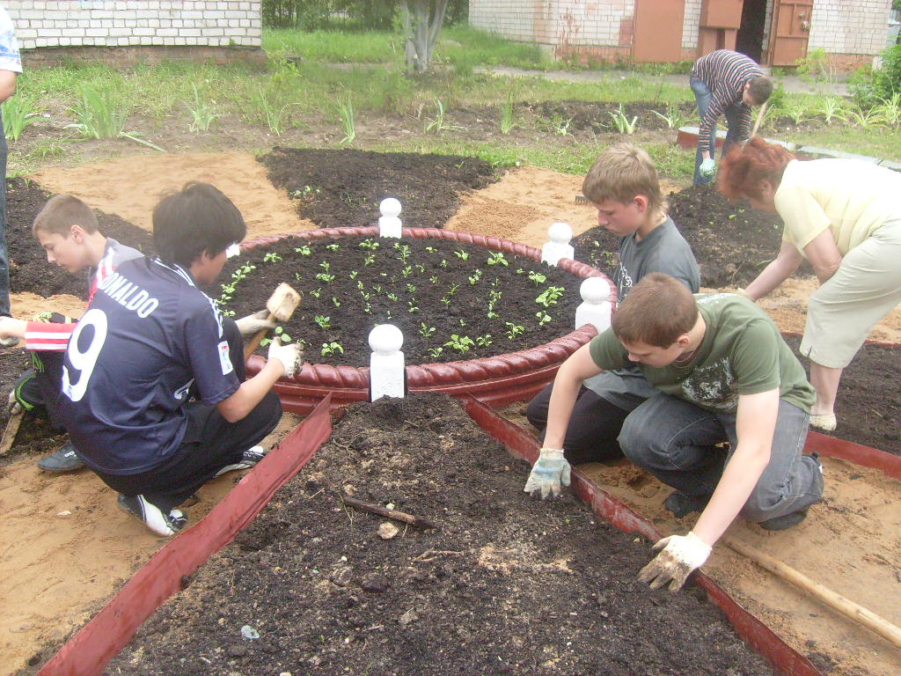
МКУ «Молодежный центр»

